Slide 1
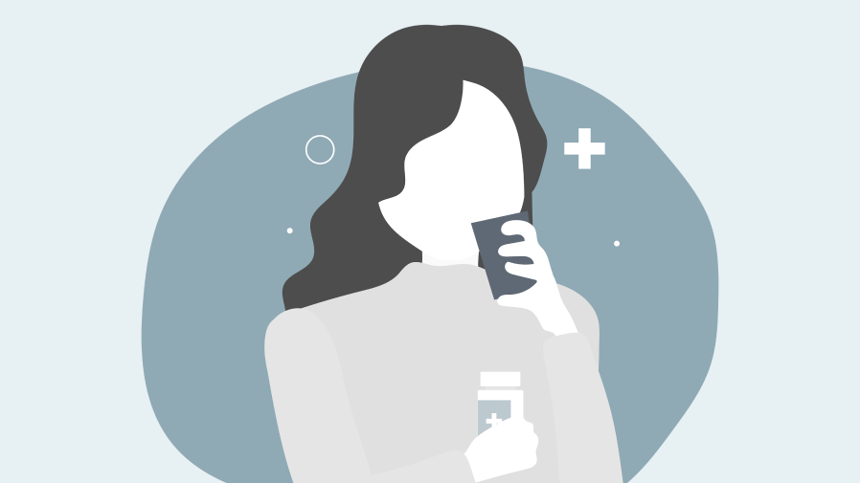
Перша домедична допомога при отруєннях та укусах

Slide 2
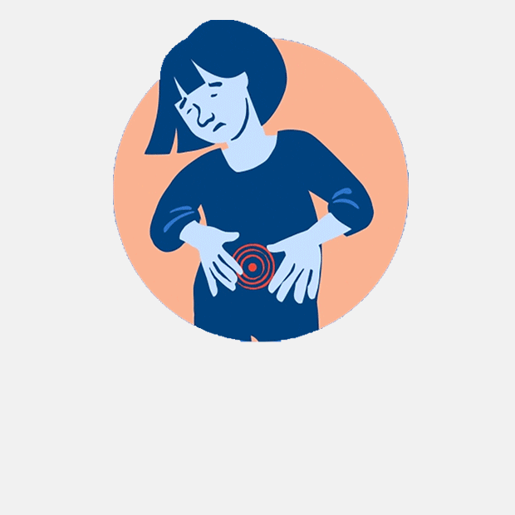
Отруєння — це порушення життєдіяльності організму, яке з'являється під час вдихання, поглинання, зіткнення шкіри та слизових з отруйними речовинами.

Slide 3
Класифікація
За місцем і причиною виникнення виділяють такі види отруєнь:
суїцидальні;
випадкові;
кримінальні;
виробничі;
навмисні;
побутові;
внаслідок медичних помилок
За способом потрапляння отрути в організм отруєння буває:
черезшкірним;
пероральним;
інгаляційним;
порожнинним.

Slide 4
Класифікація
За клінічними проявами існують такі стадії отруєння:
гостра;
хронічна;
підгостра;
надгостра
За тяжкістю перебігу інтоксикація буває:
легкою;
середньої тяжкості;
важкої;
вкрай важкою

Slide 5
Етіологія і патогенез
Отруєння розвивається внаслідок потрапляння в організм токсичних речовин і хвороботворних бактерій, які по-різному впливають на внутрішні органи й тканини, змінюючи їх.

Slide 6
Причиною отруєння можуть бути:
отруйні рослини та гриби;
токсин ботулізму;
цвіль;
промислова отрута;
мінеральні добрива;
алкоголь;
пари ртуті;
метиловий спирт;
луги, кислоти;
побутова хімія;
прострочені або неякісні харчові продукти;
чадний газ;
отрута тварин і комах тощо.

Slide 7
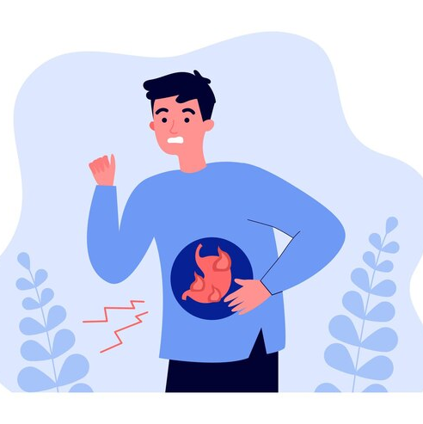
Симптоматика отруєнь дуже різноманітна і залежить від виду отруйних речовин, дози та шляху надходження до організму.

Slide 8
Найчастіше спостерігаються такі симптоми
— різке падіння температури тіла до 32-34С чи навпаки різке її збільшення до 38-40С; — наявність специфічного неприємного запаху з рота;
— нудота та блювота;
— зміна кольору шкіри та сечі;
— свербіж та сильні болі в різних місцях, в залежності від шляхів потраплянні отрути до організму;
— сильний набряк, сип, наявність виразок на шкірі та слизових оболонках на ділянках потрапляння отрути;
— судоми та головний біль навіть до втрати свідомості;
— порушення дихання та ковтання;
— повна або часткова втрата слуху, дзвін у вухах;
— повна або часткова втрата зору, виникнення «зірочок» перед очима, втрата здатності розрізнювати кольори;
— порушення ходи та координації рухів;
— сонливість чи навпаки сильне збудження, розширення зіниць;
— відсутність пульсу в кінцівках, зупинка дихання.

Slide 9
Перша допомога, як і все подальше лікування залежить від виду отрути, але існують певні загальні принципи:
— допомога повинна бути надана якомога скоріше, від цього залежить подальший розвиток хвороби та часто саме життя постраждалого;
— при гострому отруєнні негайно викликати швидку, зателефонувавши 1-0-3, або після надання першої допомоги постраждалого необхідно негайно доставити до найближчого медичного закладу;
— допомога повинна бути спрямована на визначення отруйної речовини; негайне виведення отрути з організму (протягом першої години); знешкодження отрути за допомогою сорбентів чи протиотрут; підтримання основних життєвих функцій організму (симптоматичне лікування).

Slide 10
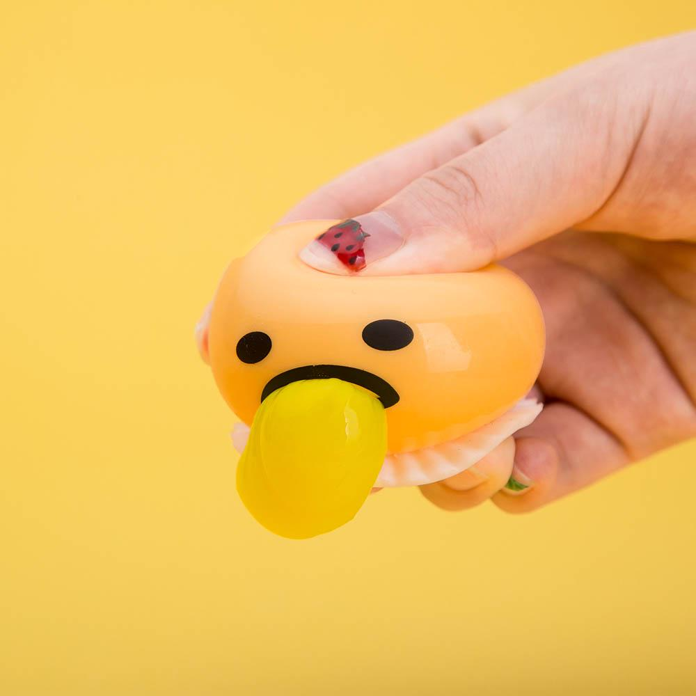
— при отруєнні харчовими продуктами, алкоголем чи грибами, потраплянні до шлунку лікарських препаратів чи іншої отрути необхідно дати випити постраждалому 1-1,5 літри води та викликати блювоту.
Промивання шлунку ефективне протягом першої години після отруєння! Після цього постраждалому можна дати будь який сорбент (ентеросгель, активоване вугілля), покласти у горизонтальне положення та тепло вкрити, давати пити теплу рідину. Дорослим та підліткам старше 12 років активоване вугілля призначають внутрішньо у дозі 25 – 100 г (1 г міститься в 4 таблетках) на прийом, дітям від 1 до 12 років 25-50 г, дітям до 1 року в розрахунку 1 г на 1кг маси тіла у вигляді водної суспензії в 0,5 – 2 склянках води (1 частина активованого вугілля на 8-10 частин води) та викликати блювоту ; При зупинці дихання необхідно негайно почати робити штучне дихання (вдихи кожні 5 сек), а при ознаках зупинки серцевої діяльності (відсутність пульсу та дихання) – почати серцево-легеневу реанімацію (СЛР);

Slide 11
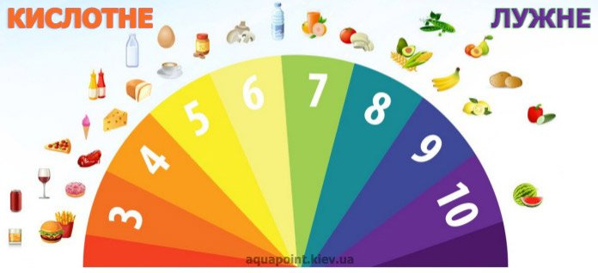
— при потраплянні до шлунку їдких хімічних речовин (кислоти, луги), а також нафтопродуктів (бензин, керосин, солярка) не викликати блювоту та не давати вугілля!
При отруєнні їдкими хімічними речовинами терміново дайте постраждалому воду чи молоко для зниження концентрації речовини та терміново доправте його до стаціонару для видалення отрути через назогастральний зонд та подальшого лікування. При зупинці дихання необхідно негайно почати робити штучне дихання, а при ознаках зупинки серцевої діяльності (відсутність пульсу та дихання) – почати СЛР!

Slide 12
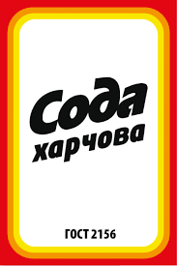
— якщо при потраплянні до шлунку їдких речовин виникла затримка з терміновою госпіталізацією спробуйте надавати першу допомогу в залежності від того, яка хімічна речовина потрапила в організм:
при отруєнні кислотою необхідно нейтралізувати кислоту лужним розчином – давати постраждалому внутрішньо через короткі проміжки часу по столовій ложці розчину соди (2 чайні ложки на склянку води), молоко чи яєчний білок змішаний з водою; при отруєнні лугами постраждалому необхідно давати холодну воду, підкислену оцтом (2 столові ложки 3% розчину оцту на склянку води), рослинну олію або яєчний білок змішаний з водою. При зупинці дихання необхідно негайно почати робити штучне дихання, а при ознаках зупинки серцевої діяльності (відсутність пульсу та дихання) – почати СЛР!

Slide 13
— при потраплянні отруйної речовини на шкіру, ретельно промийте водою ділянку, на яку вона потрапила, та зніміть одяг, на якому залишились сліди цієї речовини;
— при потраплянні отруйної речовини до очей, негайно промийте очі великою кількістю проточної холодної води;

Slide 14
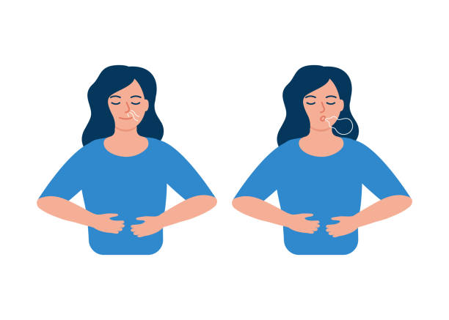
— при вдиханні отруйної речовини необхідно прополоскати рота та, якщо можливо, надати постраждалому випити велику кількість рідини.
Необхідно негайно вивести чи винести постраждалого на свіже повітря. Одяг також бажано зняти: він міг увібрати в себе пари отруйної речовини. Якщо це неможливо, то необхідно хоча б розстебнути одяіг та забезпечити надходження свіжого повітря. У разі втрати свідомості необхідно піднести до носу постраждалого розчин нашатирного спирту, а при зупинці дихання зробити штучне дихання;

Slide 15
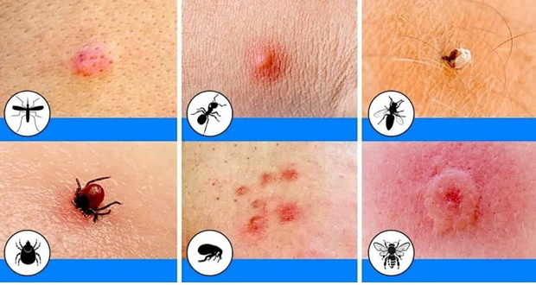
Укуси комах, кліщів, павуків, змій
Щорічно в світі більше 10 мільйонів чоловік піддаються нападам отруйних тварин, більше 50 тисяч потерпілих гинуть. Причому летальних результатів від укусів бджіл або ос в 3 рази більше, ніж від укусів гримучої змії.
Сусідство з комарами, ґедзями, мошками та іншими дрібними комахами рідко буває приємним. Але річ не тільки в цьому — їх укуси здатні викликати достатньо важкі алергічні реакції.

Slide 16
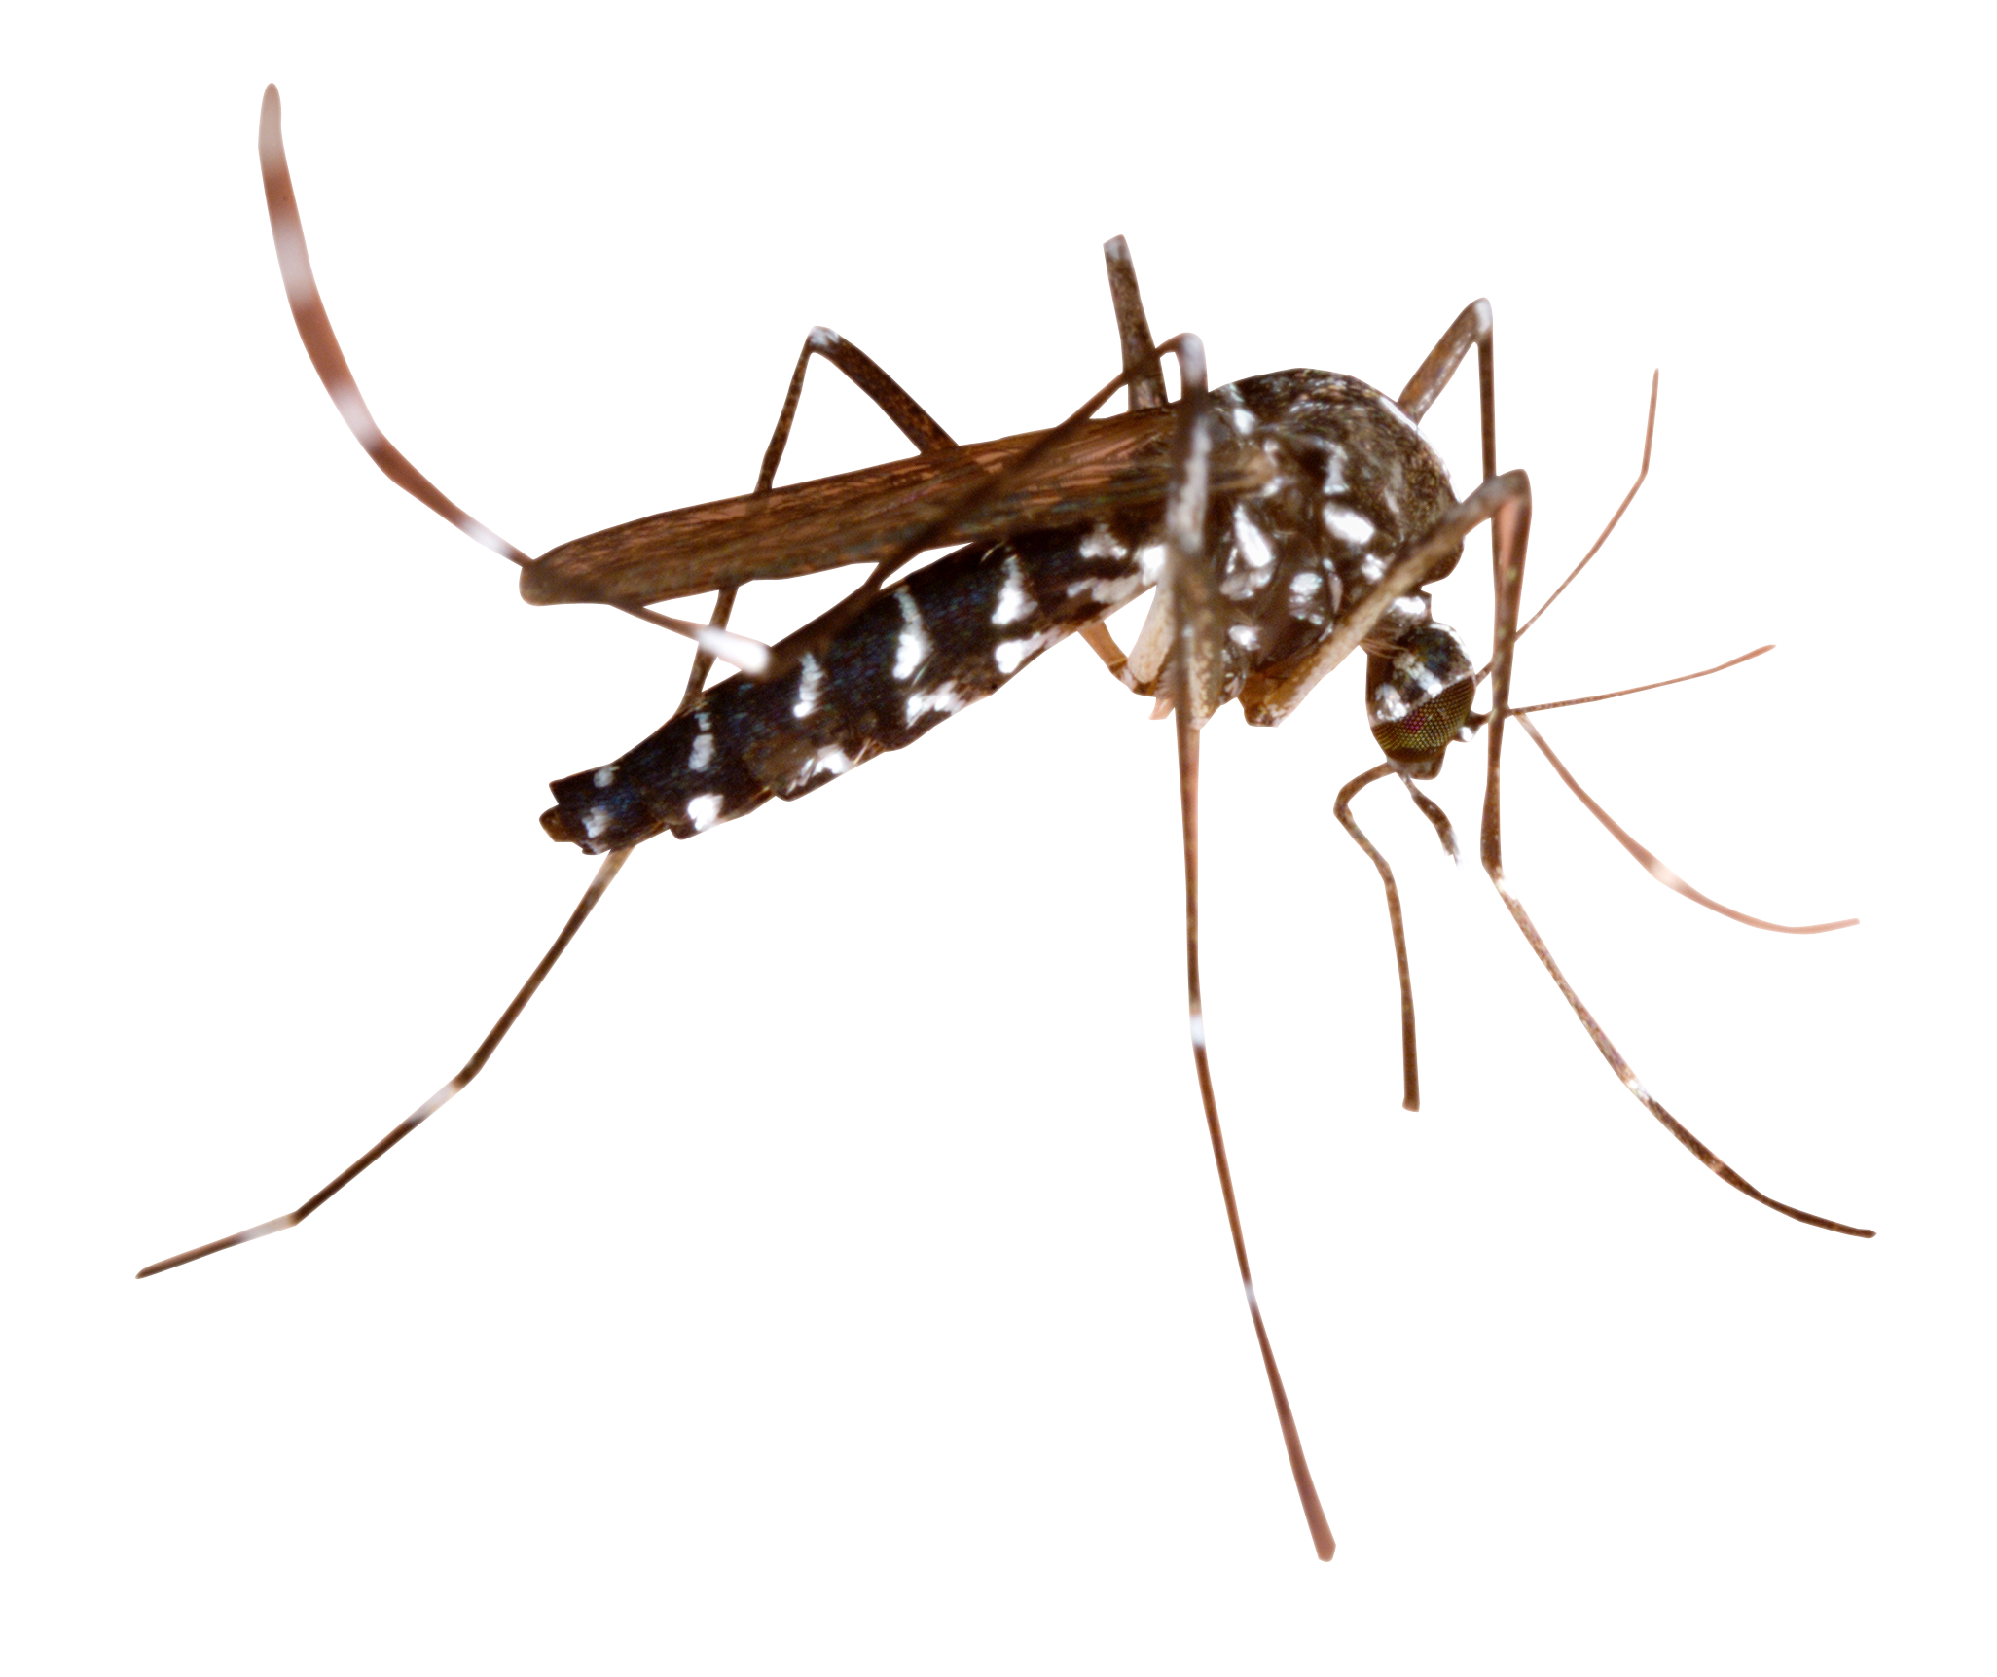
Комарі
Із-за специфічних властивостей слини комара, в місці його укусу утворюються невелике почервоніння, виникає свербіння, відчуття жару.
Свербіння можна усунути, якщо змочити шкіру нашатирним спиртом або розчином питної соди: 1/2 чайної ложки на стакан води.
Щоб уникнути укусу обробіть всі відкриті місця тіла репелентом (речовиною, що відлякує комарів) — цей засіб повинен бути обов’язково в аптечці мандрівника чи мандрівної групи.

Slide 17
Мошка
Мошки активні в жаркі сонячні дні. Їх приваблює світлий одяг та запах поту. Момент укусу мошки не відчувається, але через декілька хвилин з’являється відчуття жару, сильне свербіння, великий червоний набряк. Набряк спадає через декілька днів, а ось нестерпне свербіння може турбувати декілька тижнів.
Діти звичайно розчісують місця укусу до крові та появи виразок. Численні укуси мошки можуть викликати підвищення температури і появу ознак загального отруєння.
Якнайскоріше протріть шкіру нашатирним спиртом, а потім прикладіть лід. Всередину можна прийняти антигістамінний засіб з аптечки (діазолін, цетиризин). Щоб уникнути укусів необхідно обробити шкіру репелентом.

Slide 18
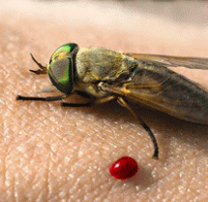
Ґедзь
Ґедзі можуть переносити інфекції. У місці укусу може з’явитися відчуття жару, набряк, почервоніння шкіри, можливе також збільшення лімфатичних вузлів.
Укус ґедзя може швидко перетворитися на значну припухлість з білим пухирем посередині.
Ранка може загноїтися та боліти до двох тижнів, тому її негайно треба промити з милом, прикласти компрес з 40 % спиртом і розчином питної соди.

Slide 19
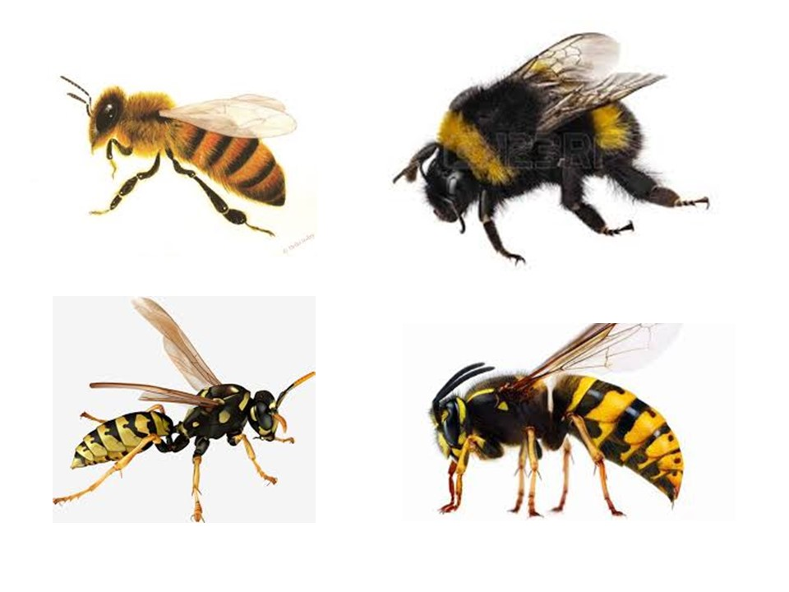
Бджоли, оси, джмелі і шершні.
Бджоли, оси, джмелі і шершні — комахи, що жалять, можуть бути небезпечними для людей які мають підвищену чутливість до їх отрути.
Бджіл, ос і шершнів приваблює аромат квітів, солодких парфумів, фрукти, солодощі, напої та яскравий одяг, тому щоби уникнути укусів цих комах необхідно:
— збираючись на прогулянку, одягати світлий, нейтральний одяг;
— проявляти обережність на ринках і в овочевих магазинах, поблизу кубел. Якщо їсте фрукти, простежте, щоб на них не було бджіл або ос;
— бути обережними в місцях скупчення комах, що жалять. Якщо оса виявляє нав’язливу цікавість треба або завмерти і чекати, поки вона не відлетить, або різко переміститися в інше місце, але не махати руками;
— не наближатися до бджолиних вуликів і осиних кубел, а також здійснювати різкі рухи, оскільки це провокує напад комах;
— якщо оса сіла на рукав одягу, треба просто струсити її, а не прихлопувати, інакше укус гарантований;
— ніколи не пити з носика чайника, банок і пляшок, що стояли відкриті, треба наливати напій спочатку в стакан. Уважно роздивіться, чи немає там небезпечних комах. Обтирайте губи після поїдання солодощів.

Slide 20
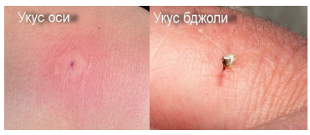
Допомога при укусі
Отрути бджіл, ос і джмелів викликають місцеву реакцію, при укусі кількох комах можуть діяти токсично на нервову систему, а також можуть викликати алергічні реакції у людини.
Перш за все, в місці укусу виникають біль, паління, почервоніння і набряк. Крім таких місцевих реакцій можуть з’являтися і загальні: нездужання, запаморочення, нудота, болі в суглобах, підвищення температури (іноді, досить значне), утруднення дихання або навіть, втрата свідомості.

Slide 21
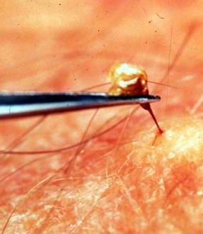
Розглянемо основні правила надання першої допомоги при укусах бджіл, ос, джмелів:
1. Відразу ж після укусу бджоли необхідно, обережно видалити пінцетом або навіть нігтями жало з ранки (не роздавлюючи отруйну бульбашку на жалі), дайте постраждалому антигістамінні препарати з аптечки (діазолін, цетиризин, супрастин тощо)
2. Якщо людина знепритомніла, намагайтесь привести її у свідомість, потерши скроні нашатирним спиртом або давши понюхати його.
3. Добре промийте місце укусу водою з милом.
4. Зробіть пов’язку з нашатирного спирту, розведеного водою в співвідношенні 1:5.
5. При сильному болі, прикладіть до місця укусу розчин кухонної солі (половина чайної ложки на півстакана холодної води) або просто накладіть компрес з холодної води, пузир з льодом.
6. Давайте потерпілому від укусу пити багато рідини, щоб швидше нейтралізувати отруту.
7. При високій температурі прийміть жарознижуючі засоби і викличте лікаря.

Slide 22
Увага! Треба терміново звернутися до лікаря, якщо оса або бджола укусила в око, губи, рот або язик, оскільки набряк в цих місцях може бути небезпечним для життя. До приїзду лікаря слід охолоджувати місце укусу.
Якщо потерпілий не приходить в свідомість або місце укусу все більш набрякає, підвищується температура, з’являється висип, головний біль, запаморочення, проблеми з диханням — необхідно забезпечити хворому повний спокій і негайно звернутися за медичною допомогою. Така реакція організму указує на алергічну реакцію, яку можна зняти тільки у медичні установі. До прибуття лікаря необхідно забезпечити спостереження за станом хворого, при зупинці дихання і серцевої діяльності почати проведення реанімаційних заходів (СЛР).

Slide 23
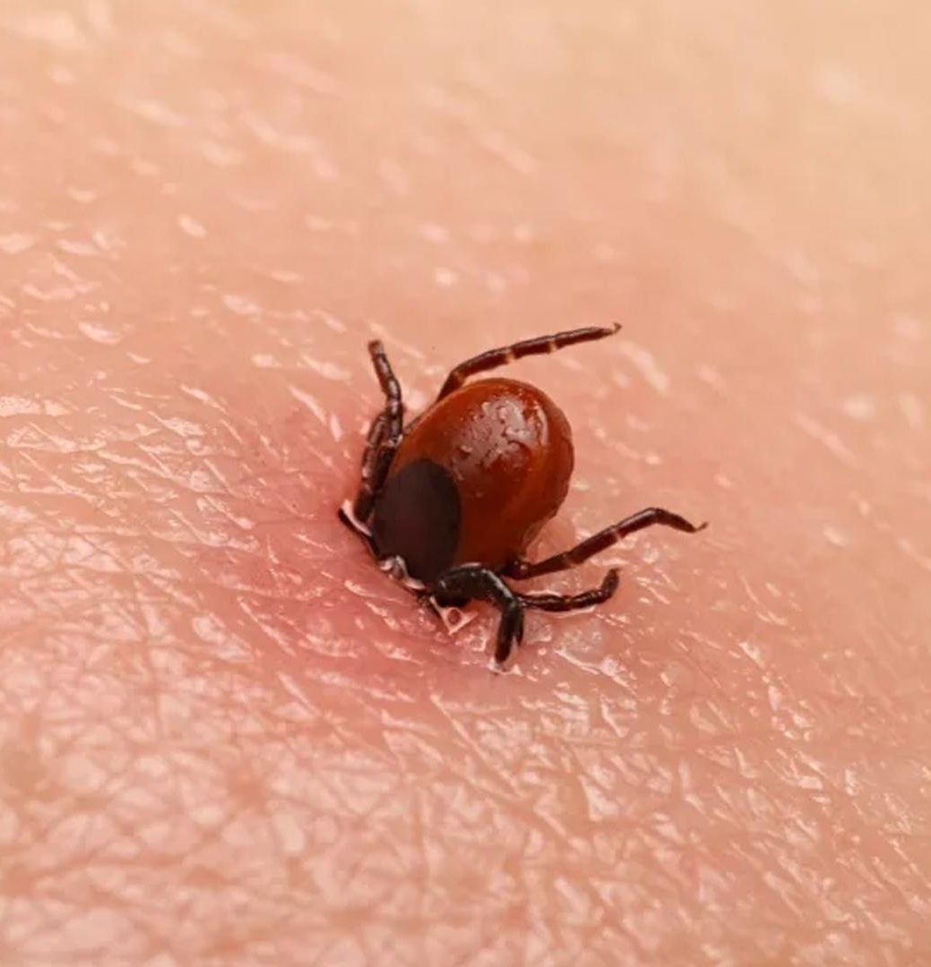
Кліщі
Через слину цих комах можуть поширюватися до 60 видів вірусів. Найнебезпечніший з — них це кліщовий енцефаліт.
Перш ніж вкусити, кліщ може повзати по тілу кілька годин. Але як тільки він знаходить м’які частини тіла — згин ліктя, внутрішня сторона кисті, під пахвами, під коліном, за вухами або в паху, — швидко присмоктується.
Запобігти нападам кліщів неважко, для цього треба користуватися спеціальними засобами — репелентами. Недорогим і досить дієвим репелентом є бальзам «Зірочка».

Slide 24
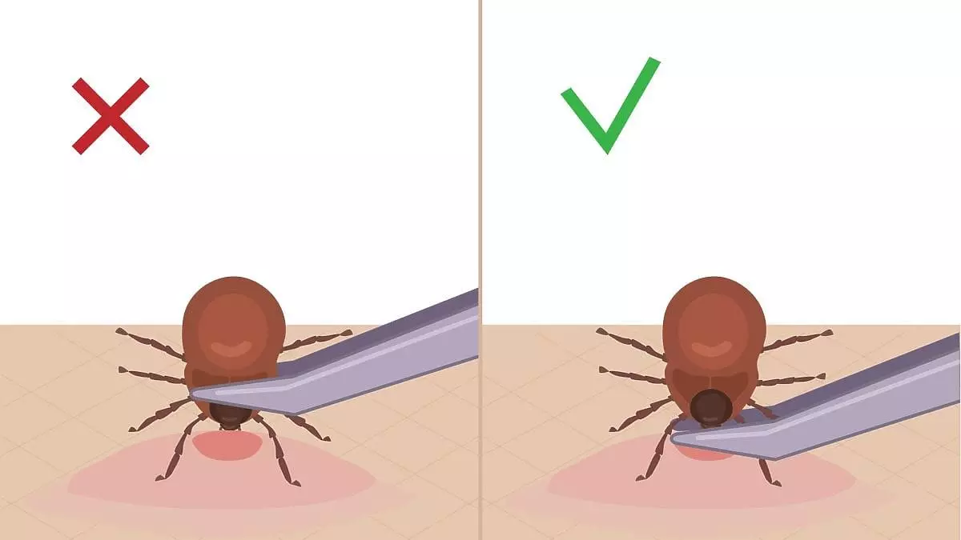
Існує кілька способів видалення кліщів. Але всі вони відрізняються тільки інструментом для видалення.
Класичною рекомендацією було видаляти кліща зігнутим пінцетом або хірургічним затискувачем. При цьому кліща захоплюють якомога ближче до хоботка. Потім його акуратно потягують і при цьому обертають навколо своєї осі в зручну сторону. Через 1-3 оберти кліщ витягується цілком разом з хоботком. Якщо ж кліща намагатися висмикнути, то велика ймовірність розриву.
Якщо немає інструментів, то можна видалити петлею з грубої нитки. Петлею кліщ захоплюється як можна ближче до шкіри і акуратно, похитуючись в сторони витягується.
Обробка олією не змусить кліща вийняти хоботок. Олія тільки вб’є його, закупоривши дихальні отвори. Масло змусить кліща відригнути вміст в ранку, що може збільшити ризик зараження. Тому олію, яку часто пропонують для видалення кліща, використовувати не треба.

Slide 25
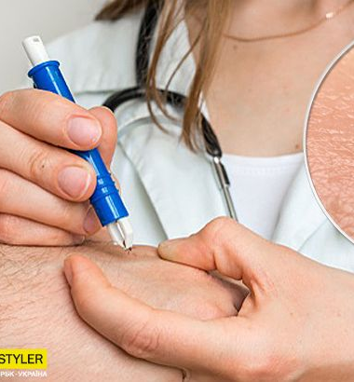
Після видалення ранку обробляють йодом, або іншим антисептиком для шкіри. Руки та інструмент після видалення кліща треба ретельно вимити.
Якщо в ранці залишилася голова з хоботком, то страшного в цьому нічого немає. Хоботок в ранці не страшніше скалки. Якщо хоботок кліща стирчить над поверхнею шкіри, то його можна видалити, затиснувши пінцетом і викрутивши. Видалити можна і у хірурга в поліклініці. Якщо ж хоботок залишити, то виникає невеликий гнійничок, і через деякий час хоботок виходить.

Slide 26
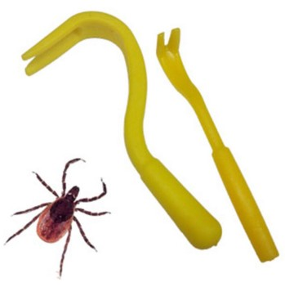
Найкраще мати в аптечці спеціальний пристрій для безпечного видалення кліщів. Такі пристрої являють собою петлю чи гачок, яким захоплюється кліщ в найнижчий точці його контакту зі шкірою. Після цього кліщ «викручується» (незалежно за чи проти годинникової стрілки) з одночасним його підтягуванням. Такий спосіб дозволяє витягти кліща повністю з максимальною безпекою для постраждалого.

Slide 27
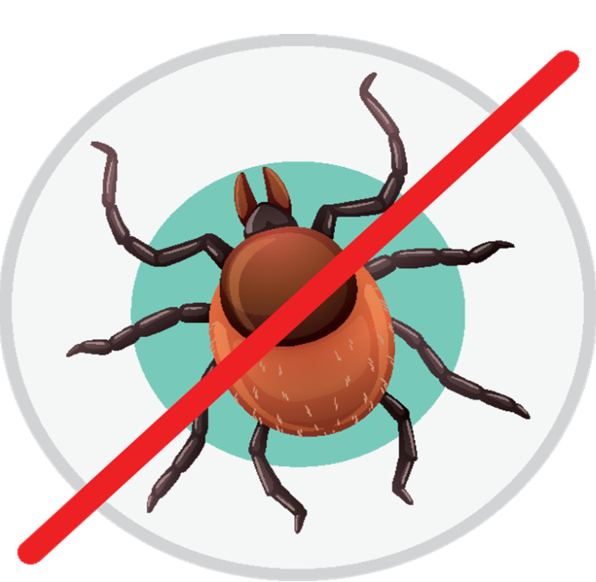
При видаленні кліща не треба:
Прикладати до місця укусу їдкі рідини — нашатирний спирт, бензин, та інші.
Припікати кліща сигаретою.
Різко смикати кліща — він обірветься
Колупатися в ранці брудною голкою
Прикладати до місця укусу різні компреси
Тиснути кліща пальцями
Видаленого кліща треба знищити або краще залишити для аналізу, помістивши в банку.
Якщо все нормально, то ранка гоїться за тиждень. Але спостерігати за нею необхідно протягом наступних трьох місяців і в разі її почервоніння, виникнення головного, м’язового болю звернутись до лікаря. Також треба звернутись по медичну допомогу в разі підвищення температури протягом цього часу. При цьому обов’язково повідомте лікаря про укус кліща.

Slide 28
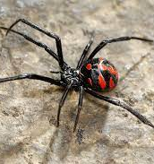
Каракурт
Останнім часом все частіше стаються випадки укусів каракурта в районах, що знаходяться значно північніше природного ареала цього павука (Південь України — Крим, Причорномор’я та Приазов’я). Цьому сприяє спекотне літо останніх років. Отрута каракурта дуже небезпечна — вона у 10-15 разів сильніша за отруту гримучої змії і нерідко призводить до загибелі постраждалого від його укусу.
Каракурт відноситься до Чорних вдів (лат. Latrodectus) — поширеного у всьому світі сумнозвісного роду павуків, відомого сильною отруйністю всіх своїх 31 видів.

Slide 29
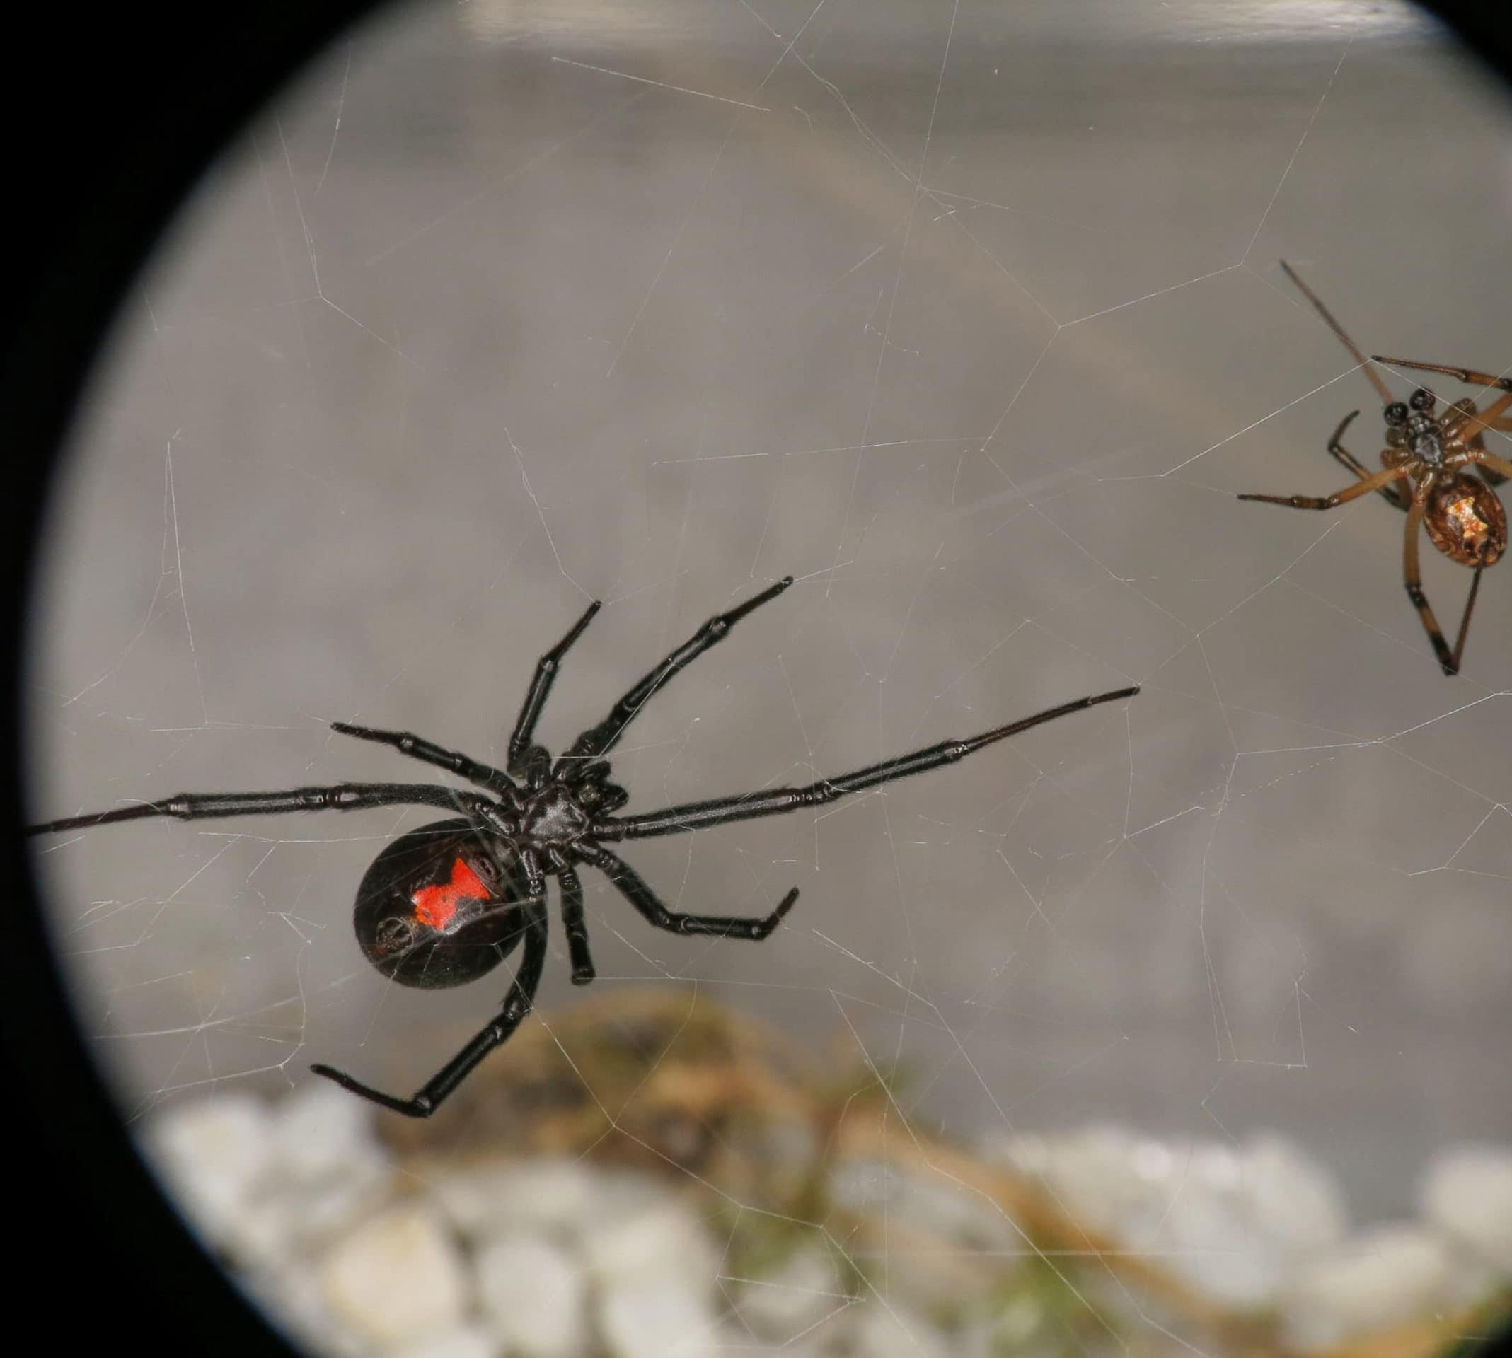
Небезпеку становить самка каракурта, яка має розмір від 10 до 20 мм. Самець має розмір 4-7 мм і є безпечним для людини. Тіло каракурта чорне, у самця і самки на черевці червоні плями, іноді з білим оздобленням навколо кожної плями. Повністю статевозрілі особини іноді набувають чорний колір без плям, з характерним блиском.
Неспровокований каракурт ніколи не нападає на людину. Напад павука — це захисна реакція на вторгнення на «його» територію

Slide 30
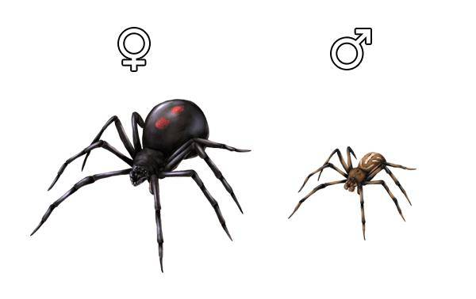
Кусає павук не дуже боляче, а на місці укусу з’являється невелика червона плямочка, яка швидко блідніє чи зникає. Укушене місце не опухає, біль швидко проходить, а уві сні укус можна й не помітити.
Через деякий час — від 15 хвилин до 6 годин — на місці укусу виникає інтенсивний різкий біль, що поширюється в область живота, грудей і попереку, м’язи живота напружуються, утруднюється дихання і німіють ноги. Настає сильне психічне збудження, постраждалий виразно неспокійний, відчуває страх смерті. Нерідко спостерігаються запаморочення, головний біль, задуха, судоми, блювота. Характерно посиніння обличчя, уповільнення й аритмія пульсу. Потім хворий стає млявим, але продовжує поводитись неспокійно, сильні болі позбавляють його сну. Зазвичай, чим коротше проміжок часу між укусом і розвитком симптомів, тим важче клінічна картина. Симптоми зазвичай тривають 24-48 годин, але у важких випадках — набагато довше, до декількох днів.
Повне одужання наступає через 2-3 тижні, але слабкість залишається більше місяця. У важких випадках, при відсутності медичної допомоги, через день-два після укусу наступає смерть.

Slide 31
Перша медична допомога:
1) В перші 2-3 хвилини можна припекти місце укусу каракурта полум’ям запаленого сірника, для чого 1-2 сірника притискують голівками до місця укусу і підпалюють 3-м сірником. Оскільки уражається поверхневий шар шкіри (до 0,5 мм), полум’я сірників достатньо для зруйнування токсину. На місце укусу також потрібно прикласти лід.
2) Дати постраждалому з аптечки антигістамінні засоби (діазолін, цетиризин, лоратадин тощо.), при наростаючих болях — знеболювальні засоби (парацетамол, ібупрофен тощо), інші препарати з аптечки для зменшення симптомів отруєння, наприклад, заспокійливі засоби, тощо.
3) Доставити постраждалого в лікувальний заклад, де йому введуть протикаракуртову сироватку або проведуть іншу дезінтоксикаційну терапію.

Slide 32
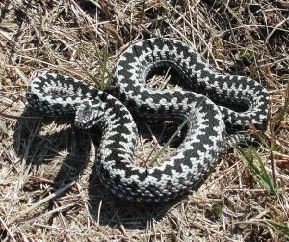
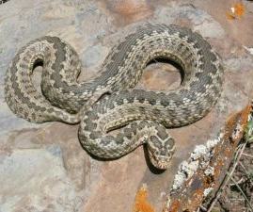
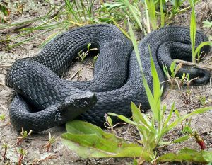
Отруйні змії
Отруйні змії, що живуть на території України представлені кількома видами гадюк. Найпоширенішими є три види: гадюка звичайна, гадюка степова та гадюка Нікольського.

Slide 33
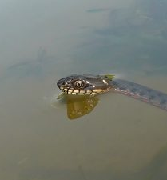
Великі змії, що живуть біля води це не гадюки, які практично не бувають більше 70 см довжиною, а один з видів безпечних вужів. Гадюки ніколи не нападають на людину першими. Укус змії — це вимушена і крайня міра її самозахисту.
Статистика смертності від укусу зміями в Україні недоступна. За останні 10 років з відкритих джерел було повідомлення лише про одного загиблого від укусу змії. Однак, небезпека від укусу зростає, якщо постраждалою є малолітня дитина, якщо укус приходиться на частину тіла наближену до голови, якщо укус трапився весною.

Slide 34
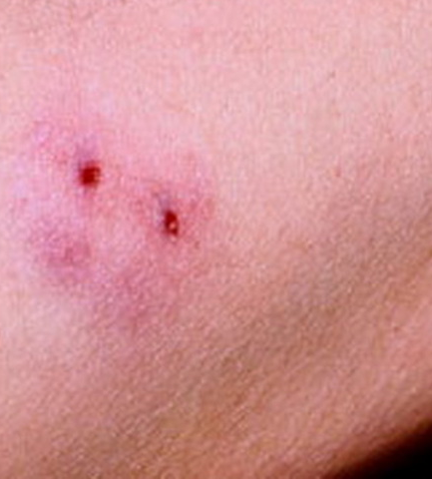
Наслідки укусу різняться від малосимптомного до досить важкого перебігу. Зменшити ці наслідки допоможуть правильні ефективні дії з першої допомоги.
При виявленні зміїного укусу, типовим проявом якого є дві червоні ранки ранки від зубів на шкірі,
— надайте постраждалому горизонтальне положення з припіднятою головою, — максимально обмежте його рухи, особливо ураженою кінцівкою, — зніміть з ураженої кінцівки годинники, браслети, цепочки та інші прикраси, — ніколи не накладайте джгут з метою запобігання розповсюдження отрути по організму з кров’ю. Ця маніпуляція не тільки не дає ефекту, але навпаки ускладнює стан хворого. Зміїна отрута розповсюджуються переважно лімфою по лімфатичним судинам, що залягають неглибоко під шкірою і легко здавлюються. Ефективним та безпечним способом сповільнити лімфотік та, відповідно, розповсюдження отрути за рекомендацією Американської Асоціації Серця є накладення слаботиснучої однослойної іммобілізуючої пов’язки по всій довжині укушеної кінцівки.

Slide 35
Не плутайте накладання тиснучої пов’язки з накладанням джгута!
— Ранку на місці укусу потрібно обробити антисептиком і накласти стерильну пов’язку. — Укушену кінцівку по можливості максимально знерухоміти (після накладання тиснучої пов’язки укушену ногу прив’язати до здорової, руку зафіксувати пов’язкою через шию).
По мірі потрапляння отрути в кров з’являються симптоми загальної інтоксикації організму: головний біль, відчуття розбитості, слабкість, зниження артеріального тиску, у важких випадках судоми. Для зменшення загальної інтоксикації потерпілому необхідно давати багато пити. Дати антигістамінні (діазолін, цетиризин, дезлоратадин), знеболювальні та сечогінні препарати.
Після проведення всіх цих заходів негайно доставити потерпілого до лікарні.

Slide 36
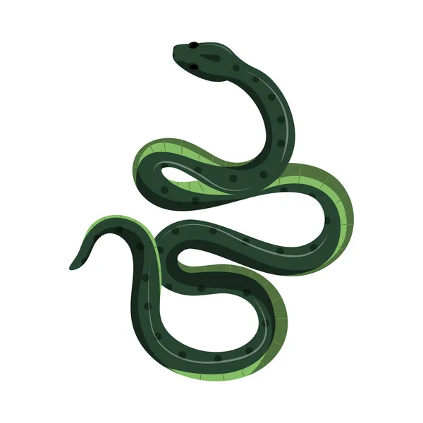
Не давати алкоголь! Не відсмоктувати отруту!

Slide 37
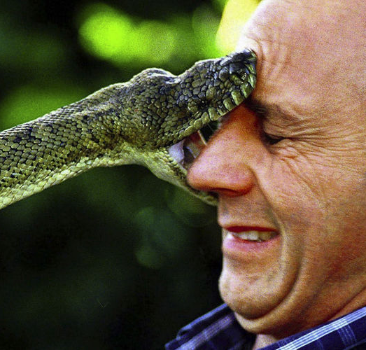
Найбільш дискусійне питання
Найефективнішим методом в польових умовах завжди вважалось термінове інтенсивне відсмоктування отрути з ранки протягом 10-15 хвилин з подальшим ретельним промиванням ротової порожнини водою. Сучасні настанови з першої допомоги не містять рекомендацій по відсмоктуванню отрути з рани. Більше того, враховуючи небезпеку зараження хворобами, що передаються через кров, є доцільними ті настанови, що містять заборону безпосереднього відсмоктування отрути ротом.

Slide 38
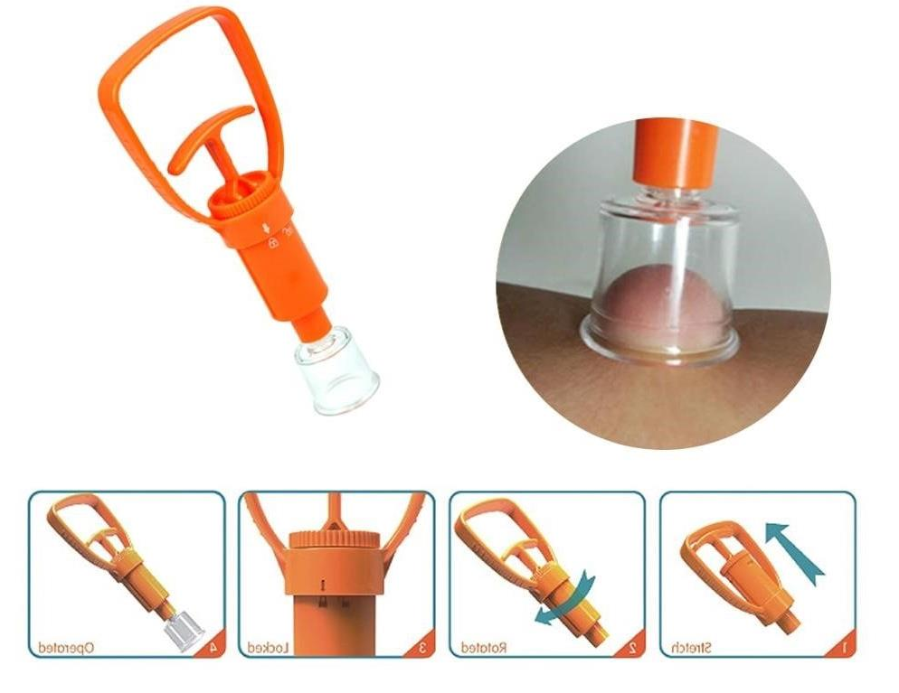
Настанови Американської Асоціації Серця (АНА) від 2011 року визнавали відсмоктування отрути з ранки патогенетично обгрунтованою процедурою. Оскільки наводились дані досліджень, які показували, що відсмоктуванням можна видалити з місця укусу від 30 до 50% отрути. Для цього вважалось за можливе використання спеціальних пристроїв. Міжнародне керівництво з першої допомоги Міжнародної федерації товариств Червоного Хреста від 2016 року наводять зовсім протилежні цифри досліджень, які свідчать, що відсмоктуванням можна видалити не більше 0.5% зміїної отрути з рани. На підставі цих даних та з урахуванням інших небезпечних аспектів цієї процедури настанови Червоного Хреста забороняють відсмоктування отрути.
Так само забороняють цю процедуру і керівні настанови з домедичної допомоги МОЗ України.

